Slide 1
Manifiesto agil
Valores en los que se basa lo procesos a la hora del desarrollo

Slide 2


Valoramos más a los individuos y su interacción que a los procesos y las herramientas
Esto no es
Esto si es
Esta foto de Autor desconocido está bajo licencia CC BY-SA-NC
Esta foto de Autor desconocido está bajo licencia CC BY-NC-ND

Slide 3

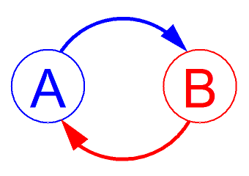
Valoramos más el software que funciona que la documentación exhaustiva.
No es esto
Si es esto
Esta foto de Autor desconocido está bajo licencia CC BY-SA
Esta foto de Autor desconocido está bajo licencia CC BY-SA

Slide 4


Valoramos más la colaboración con el cliente que la negociación contractual.
No es esto
Es esto
Esta foto de Autor desconocido está bajo licencia CC BY
Esta foto de Autor desconocido está bajo licencia CC BY-NC-ND

Slide 5


Valoramos más la respuesta al cambio que el seguimiento de un plan
Es esto
No es solo esto
Esta foto de Autor desconocido está bajo licencia CC BY-NC-ND

Slide 6
Los 12 principios del manifiesto ágil
El manifiesto ágil tiene 12 elementos fundamentales:

Slide 7


1. Nuestra principal prioridad es satisfacer al cliente a través de la entrega temprana y continua de software de valor.
No es esto
Es esto
Esta foto de Autor desconocido está bajo licencia CC BY-SA-NC
Esta foto de Autor desconocido está bajo licencia CC BY-NC-ND

Slide 8
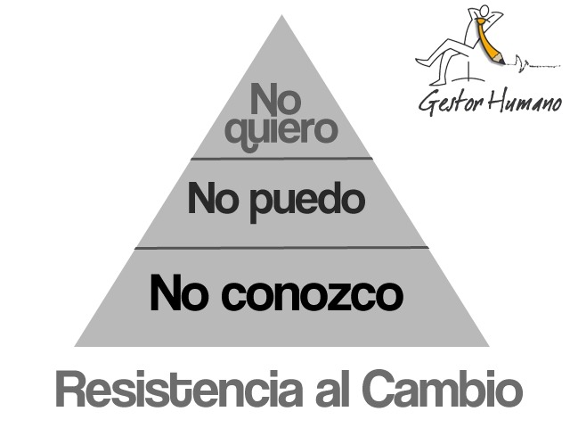

2. Son bienvenidos los requisitos cambiantes, incluso si llegan tarde al desarrollo. Los procesos ágiles se doblegan al cambio como ventaja competitiva para el cliente.
No es esto:
Es esto
Esta foto de Autor desconocido está bajo licencia CC BY-NC

Slide 9


3. Entregar con frecuencia software que funcione, en periodos de un par de semanas hasta un par de meses, con preferencia en los periodos breves.
Es esto
No es esto

Slide 10


4. Las personas del negocio y los desarrolladores deben trabajar juntos de forma cotidiana a través del proyecto.
Es esto
No es esto

Slide 11
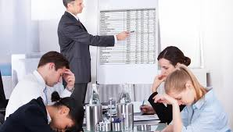

5. Construcción de proyectos en torno a individuos motivados, dándoles la oportunidad y el respaldo que necesitan y procurándoles confianza para que realicen la tarea.
No es esto
Es esto

Slide 12


6. La forma más eficiente y efectiva de comunicar información de ida y vuelta dentro de un equipo de desarrollo es mediante la conversación cara a cara.
No es esto
Es esto

Slide 13


7. El software que funciona es la principal medida del progreso.
No es esto
Es esto

Slide 14


8. Los procesos ágiles promueven el desarrollo sostenido. Los patrocinadores, desarrolladores y usuarios deben mantener un ritmo constante de forma indefinida.
Esto no es
Es esto

Slide 15


9. La atención continua a la excelencia técnica enaltece la agilidad.
No es esto
Es esto

Slide 16


10. La simplicidad como arte de maximizar la cantidad de trabajo que se hace, es esencial
No es esto
Es esto

Slide 17


11. Las mejores arquitecturas, requisitos y diseños emergen de equipos que se autoorganizan.
Esto no es
Esto si es

Slide 18


12. En intervalos regulares, el equipo reflexiona sobre la forma de ser más efectivo y ajusta su conducta en consecuencia.
No es esto
Si es esto

Slide 19
Reflexión o conclusión
El manifiesto ágil podría decir que es una seria de reglas éticas en un equipo de desarrollo, donde se valora mucho el trabajo en equipo, la retro alimentación, la mejora constante, respeto con el cliente, una buena atención y disposición en el trabajo, y como todo esto influye en nuestra labor de forma muy positiva logrando ser mas eficientes.

Slide 20
integrante
Juan David Bedoya Tobón
cc.1.112.766.253
Ficha:2026994
ADSI-SENA

